Slide 1
Ας δούμε το λεξιλογικό πίνακα της 6^{ης} ενότητας :
πίνω

Slide 2
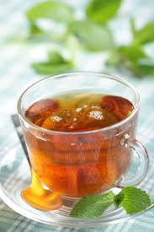
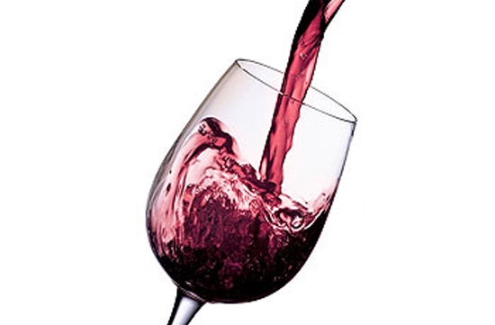
Το ποτόν

Slide 3
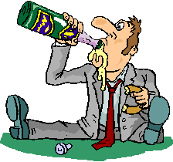
πότης
αυτός που καταναλώνει συχνά και σε μεγάλες ποσότητες
οινοπνευματώδη ποτά.

Slide 4
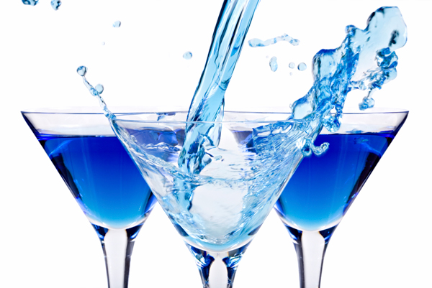
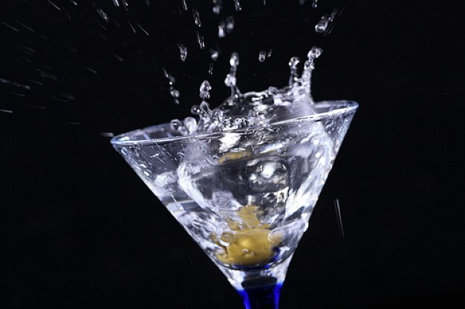
Το ποτήριον

Slide 5
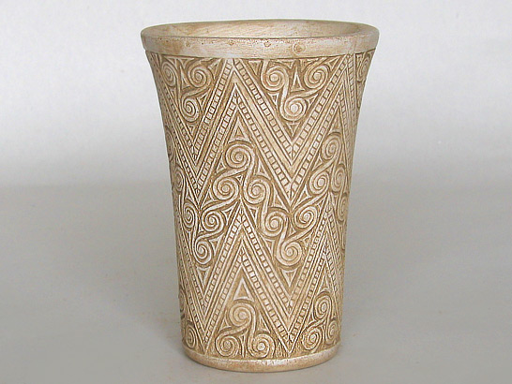
Ποτήρι Κνωσού

Slide 6
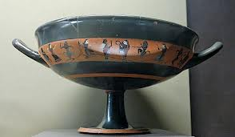
Αρχαίο ελληνικό κύπελλο.
550-540 π. Χ. Μουσείο Λούβρο.

Slide 7
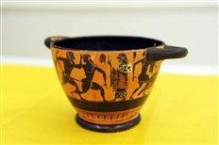
ποτήρι για κρασί με δυο λαβές , 540 π. Χ
βρίσκεται στις συλλογές του Μουσείου Μπενάκη

Slide 8
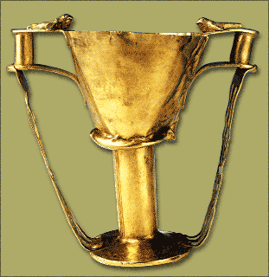
Το Χρυσό ποτήρι του Νέστορα από την Πύλο

Slide 9
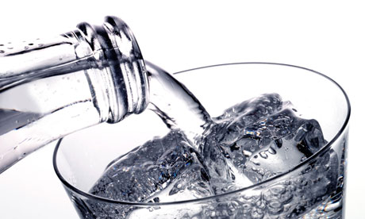
πόσιμος =
κατάλληλος να τον πιεις

Slide 10
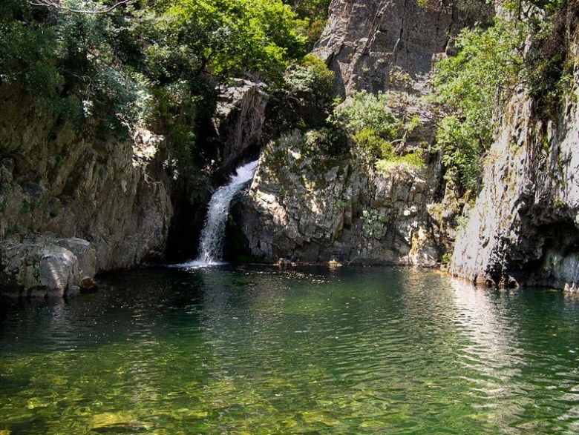
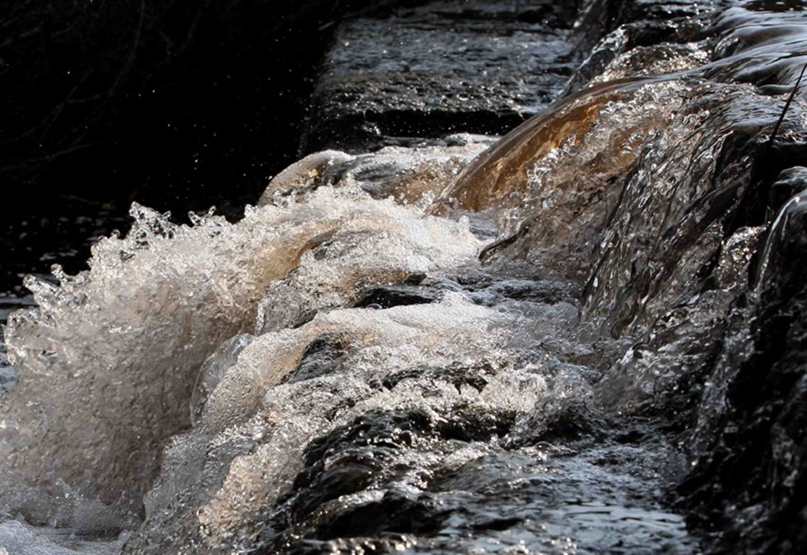

Slide 11
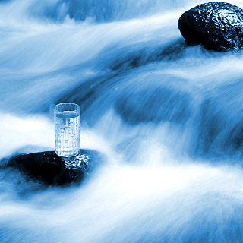
πόσις
πόση :
η ενέργεια του πίνω:
παράδειγμα
Επιτρέπεται / απαγορεύεται η πόση του ύδατος της περιοχής.

Slide 12
ποτίζω
1. ρίχνω νερό σε φυτά , αρδεύω:
2. δίνω σε κάποιον να πιει κάτι, και κυρίως νερό σε ζώα: (φροντίζω)

Slide 13
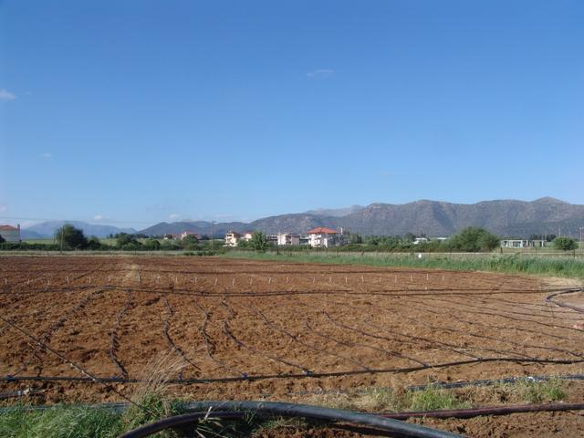

Slide 14
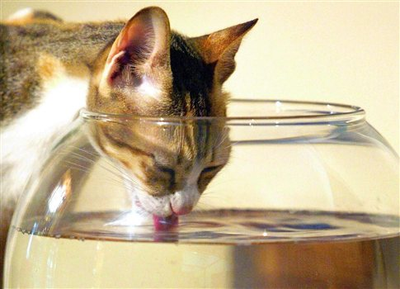

Slide 15
πότισμα :
η ενέργεια ή το αποτέλεσμα του ποτίζω
Το πότισμα των λουλουδιών / των χωραφιών / των φυτών.

Slide 16
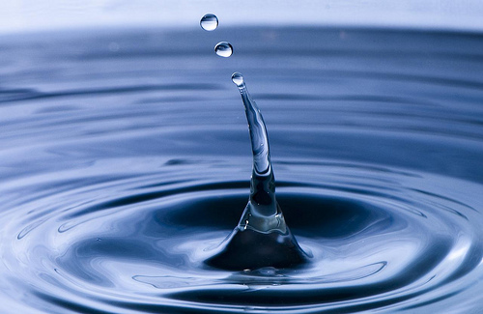

Slide 17
κατάποσις κατάποση :
η ενέργεια του καταπίνω, το σύνολο των εκούσιων και αντανακλαστικών κινήσεων με τις οποίες μεταφέρεται κάτι, στερεό ή υγρό, από τη στοματική κοιλότητα στο στομάχι, διά μέσου του οισοφάγου:

Slide 18
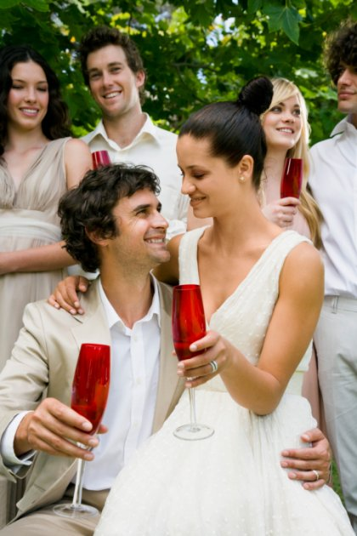
πρόποση : σύντομος λόγος σε γιορτές, σε συνεστιάσεις κτλ., στο τέλος του οποίου αυτός που τον εκφωνεί σηκώνει ένα ποτήρι και προτρέπει να πιουν όλοι μαζί προς τιμή κάποιου προσώπου ή γεγονότος

Slide 19
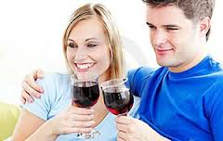
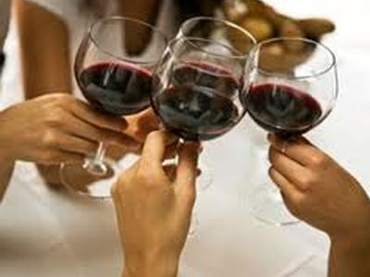
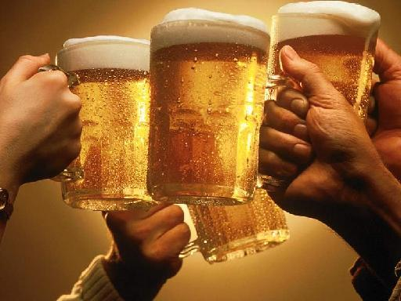
συμπότης :
αυτός που πίνει
κρασί ή
άλλα
οινοπνευματώδη
ποτά,
μαζί με
άλλους.

Slide 20
συμπόσιο :
α. ιδιαίτερα πλούσιο γεύμα ή δείπνο με πολλούς συνδαιτυμόνες, που γίνεται με την ευκαιρία κάποιου ευχάριστου γεγονότος.

Slide 21
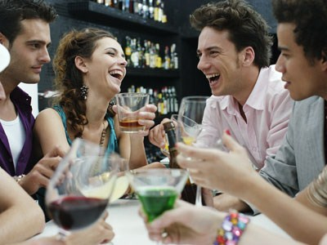

Slide 22
συμπόσιο :
β. άτυπη συνάντηση επιστημόνων ή άλλων ειδικών, κατά την οποία γίνονται επιστημονικές ανακοινώσεις και ακολουθεί η σχετική συζήτηση.
συνέδριο:
(ιατρικό , ιστορικής γλωσσολογίας).

Slide 24
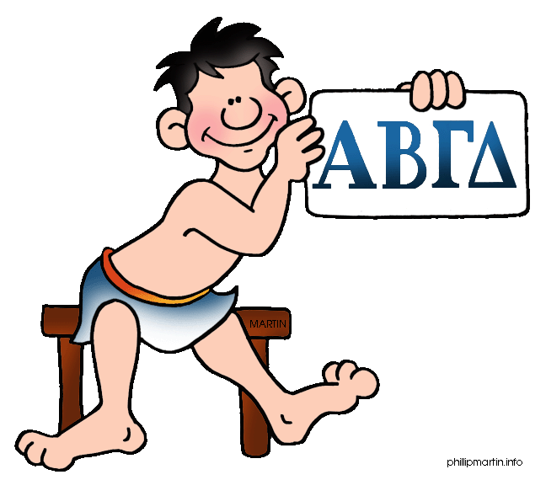
συμπόσιο :
γ. στην αρχαία Ελλάδα, συνεστίαση με οινοποσία που συνοδευόταν από τραγούδια, χορό και συζήτηση.

Slide 25
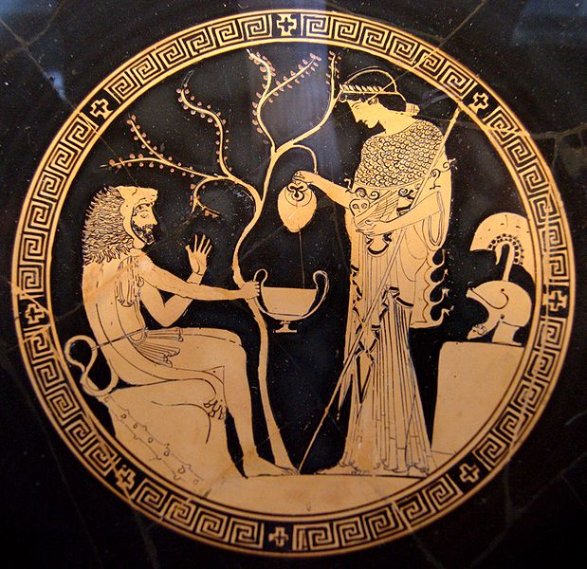

Slide 26
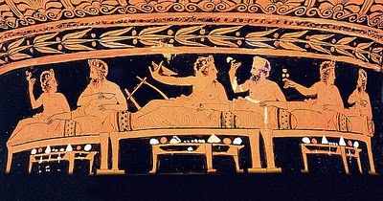

Slide 27
Τα συμπόσια των Αρχαίων Ελλήνων είχαν γίνει θεσμός αποκτώντας σταδιακά κανονισμούς και εθιμοτυπία. Πραγματοποιούνταν στην αίθουσα του σπιτιού , ενώ οι προσκεκλημένοι στηριζόμενοι στο αριστερό τους χέρι ξάπλωναν στα ανάκλιντρα. Στην αρχή οι υπηρέτες έφερναν νερό για το πλύσιμο των χεριών και το συμπόσιο άρχιζε με σπονδή προς το θεό Διόνυσο, το θεό του κρασιού.
Ένα συμπόσιο αποτελούνταν από δύο μέρη, το πρώτο ήταν το “δείπνον ή σύνδειπνον’’ κατά το οποίο οι συμποσιαστές έπαιρναν ένα σύντομο και λιτό δείπνο και ακολουθούσε το δεύτερο μέρος “o πότος’’, o oποίος έδωσε και το όνομά του και στο συμπόσιο. Ακολουθούσαν οι συζητήσεις γύρω από διάφορα θέματα, δεν έλειπαν όμως η μουσική, τα πνευματικά παιχνίδια, (γρίφοι ή αινίγματα) αλλά ακόμη και παιχνίδια επιδεξιότητας.

Slide 28
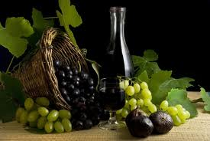

Slide 29
Ο “συμποσιάρχης”, προϊστάμενος συχνά μιας στρατιάς από “κεραστές” και “οινοχόους”, επέβλεπε τόσο το νέρωμα του κρασιού, όσο και την ποσότητα που θα έπινε ο κάθε συμπότης ανάλογα με την κατάστασή του.
Φαίνεται λοιπόν, πόσο σημαντική υπόθεση ήταν η αποφυγή της μέθης και η διατήρηση μιας πολιτισμένης ατμόσφαιρας. Η καταδίκη της μέθης είναι πανάρχαια, από την εποχή του Ομήρου και οι μέθυσοι Κύκλωπες αποτελούσαν προηγούμενα προς αποφυγήν. Έτσι, οι συμποσιαστές μπορούσαν να χαίρονται το γεύμα, το ποτό, τη συζήτηση. Στο τέλος έφευγαν ικανοποιημένοι. Εξάλλου στα συμπόσια γεννήθηκε και η λυρική ποίηση.

Slide 30
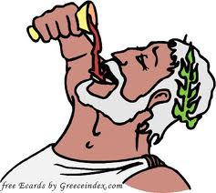

Slide 31
Στην αρχή, οι Έλληνες έπιναν το κρασί ανέρωτο, «άκρατον οίνον», αλλά αργότερα διαπίστωσαν πως πίνοντας νερωμένο κρασί, «κεκραμένον οίνον», μπορούσαν να αποφύγουν όλες τις δυσάρεστες συνέπειες του οίνου.
Έγινε λοιπόν γενικός κανόνας η ανάμειξη του κρασιού με νερό, σε αναλογία ένα μέρος οίνου, τρία μέρη νερού, ενώ η πόση ανέρωτου κρασιού θεωρούνταν βαρβαρότητα. Η μοναδική ίσως στιγμή της ημέρας που ο κοινός πολίτης της αρχαιότητας έπινε άκρατο τον οίνο του ήταν όταν κάθε πρωί βουτούσε το ψωμί του στο κρασί.

Slide 32
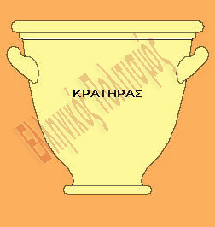
Οι αρχαίοι σπάνια έπιναν ανέρωτο κρασί. Ο κρατήρας ήταν το αγγείο μέσα στο οποίο ανακάτευαν το νερό με το κρασί. Με το πέρασμα των χρόνων υπήρχαν πολλές παραλλαγές του αγγείου όμως τα κύρια χαρακτηριστικά του ήταν η στενή βάση το φαρδύ σώμα και τα δυο χερούλια.

Slide 33
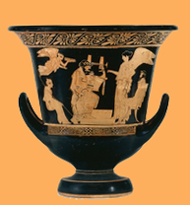
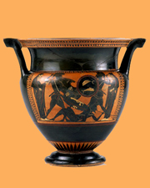
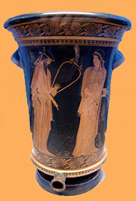
κρατήρες

Slide 34
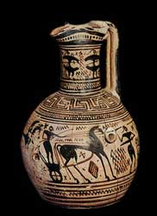
Aττική οινοχόη με παράσταση μάχης εμπνευσμένη από την Ιλιάδα. Χρονολογείται γύρω στο 730 π.Χ. Βρίσκεται στο Μουσείο της Αρχαίας Αγοράς στην Αθήνα

Slide 35
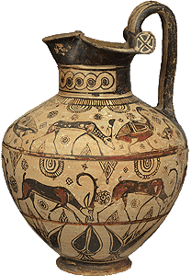
Οινοχόη.
Γύρω στα 670 π.X.
Eθνικό Αρχαιολογικό Μουσείο.
Οινοχόη (οἶνος+χέω=
κρασί+χύνω):
αγγείο για την έκχυση κρασιού
(κανάτα κρασιού).

Slide 36
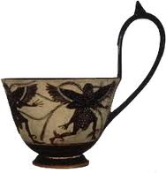

Slide 37
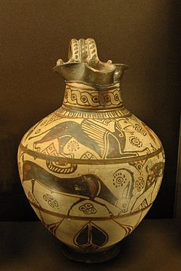
Οινοχόη, Λούβρο

Slide 38
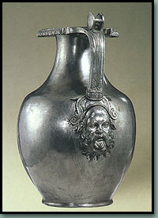
Αργυρή οινοχόη, η οποία βρέθηκε στον τάφο του Φιλίππου Β', στη Βεργίνα. 350-340 π.Χ.
Αργυρή οινοχόη, η οποία βρέθηκε στον τάφο του Φιλίππου Β', στη Βεργίνα. 350-340 π.Χ.
Αργυρή οινοχόη, η οποία βρέθηκε στον τάφο του Φιλίππου Β', στη Βεργίνα. 350-340 π.Χ.
Αργυρή οινοχόη, η οποία βρέθηκε στον τάφο του Φιλίππου Β', στη Βεργίνα. 350-340 π.Χ.
Αργυρή οινοχόη,
η οποία βρέθηκε στον τάφο του Φιλίππου Β',
στη Βεργίνα. 350-340 π. Χ.

Slide 39
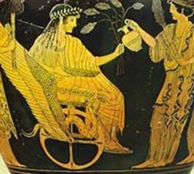

Slide 40
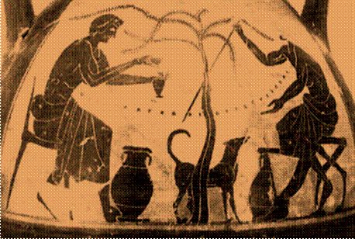

Slide 41
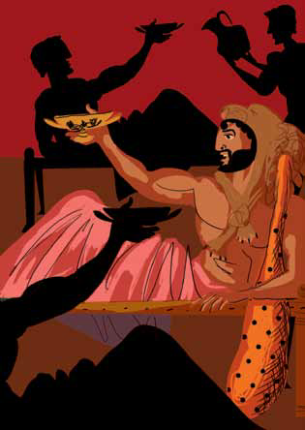

Slide 42
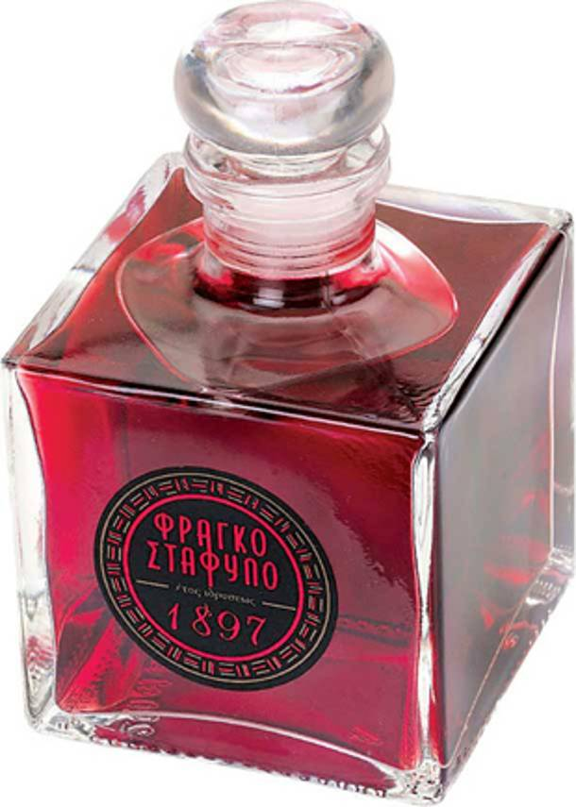
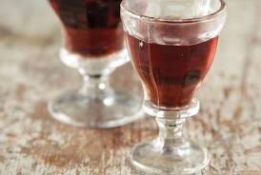
ηδύποτο : οινοπνευματώδες ποτό με γλυκιά γεύση και άρωμα φρούτων, ανθέων κτλ.: Tο λικέρ ανήκει στα ηδύποτα.

Slide 43
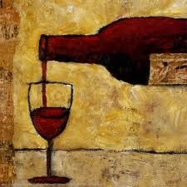
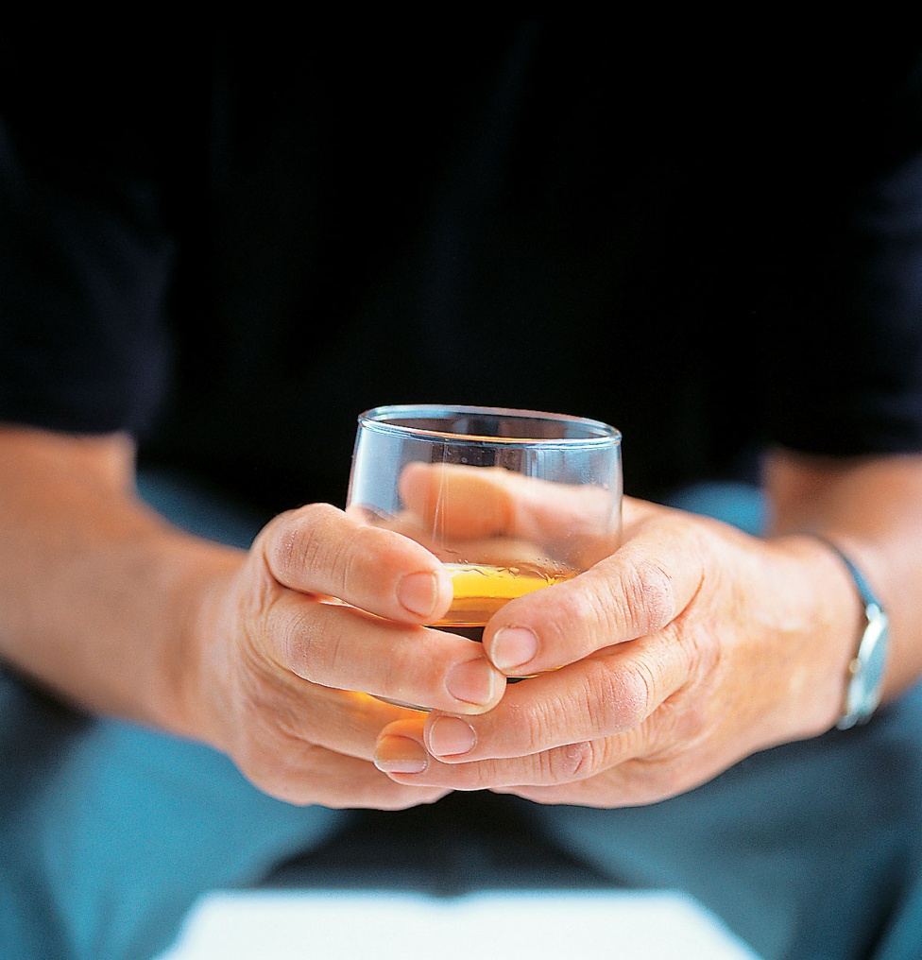
οινοποσία :
κατανάλωση κρασιού από ένα πρόσωπο, συνήθ. όταν πρόκειται για μεγάλη ποσότητα:
Παράδειγμα
H υπερβολική οινοποσία βλάπτει τον οργανισμό.

Slide 44
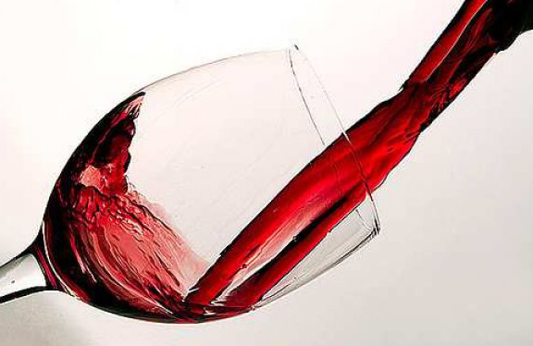

Slide 45
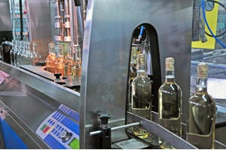
ποτοποιός : επιχειρηματίας ή εργαζόμενος στον κλάδο της ποτοποιίας.

Slide 46
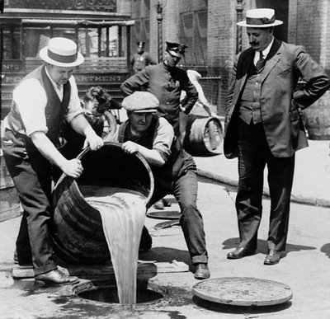
ποτοαπαγόρευση : η απαγόρευση παραγωγής, πώλησης και κατανάλωσης οινοπνευματωδών ποτών: H ποτοαπαγόρευση εφαρμόστηκε στην Aμερική στις αρχές του 20ού αι.

Slide 47
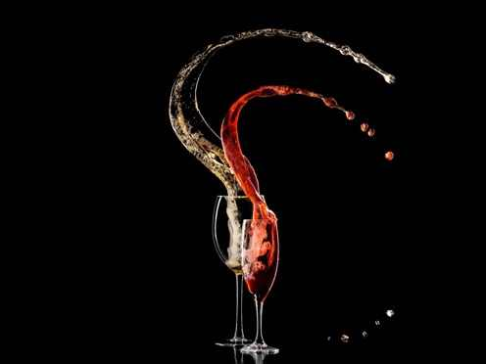

Slide 48
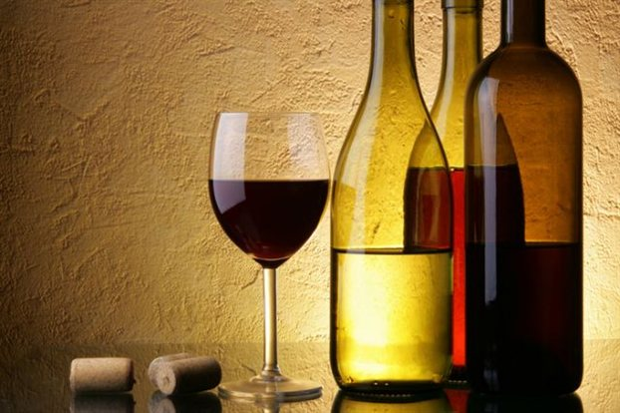
Τελειώσαμε !!!

